Slide 1
主旨:
D10機台TEOS對HTO製程轉換流程及注意事項

Slide 2
說明：因五月初D10機台試由TEOS製程轉為HTO製程作TEST RUN，在轉換過程中遇到一些問題，及TEST RUN完復歸為TEOS製程後，仍發生後遺問題，整個事件前後對UP TIME影響嚴重，故有必要制定流程及注意事項，以利日後能轉換順利。

Slide 3
辦法：
一、 TEOS轉HTO流程
1.PURGE TEOS管路後CAP住。
  在轉換製程前最後一RUN結束後，PURGE V27TUBETEOS 管
  PUMP DOWN至底壓，CLOSE V16 & V17，破真空後MANIFOLD
  bellow(flexible tube)拆下，將管路以CAP封住。(各valve位置請參閱
  附圖)(bellow拆下後，必須將其clean及烘乾以備轉回TEOS製程時使用)

Slide 4
      2. 使SiH2Cl2管路復通。
      (1) 確認RG5壓力在底壓，HV9在CLOSE狀態，將SiH2Cl2管路之CAP解開，換接SiH2Cl2用之bellow(flexible tube)備用。
      3. 降溫PM更換為HTO製程用組件。
      (1) 降溫後同TEOS大PM作拆管動作。
      (2) 裝管時除部分組件不同於TEOS外，其程序皆相同。

Slide 5
(3) 不同組件分述如下：
a. Inner tube for HTO：料號C301329(類似POLY內管，但口徑較小)。
b. Boat for HTO：料號C310064(此Boat較其他Boat細瘦一些)。
c. Dust tray：料號C370011(注意！此tray有四缺口而TEOS則用三缺口者)
d. Nozzle：N2O&SiH2CL2兩者皆用Nozzle straight type 料號：C374006原
TEOS接頭(Manifold端)封住不接。
e. Manifold：料號P51004(大口徑piping接頭，有5支nozzle接頭)
f. VACpiping：用大口徑piping，因manifold及dummy trap皆用大口徑。
g. Dummy trap：不用cold trap，改用dummy trap(類似poly用之彎頭，大口
徑)。
h. 其他未提及之組件同TEOS所用組件。
i. 機台裝管完成後作低溫測漏，若測漏無問題，則執行下一步驟。

Slide 6
        (4) 配合HTO製程，將反應Gas line&MFC作變更設定。
        a. 將MODEL340電源關掉。
        b. 將MFC connector box(M-box)之MFC5位置上標示M/BOX#1-5 MFC5接線拔出，再接上標示M/BOX#1-5 MFC6之接線至MFC5位置。
        c. 將MFC connector box(M-box)之MFC6位置上標示M/BOX#1-6 MFC8接線拔出，接上標示M/BOX#1-6 MFC7之接線至MFC6位置。
        d. 將MODEL340電源打開。
        e. 機台pump down後，再開HV9及HV10以pump down SiH2Cl2及N2O管路 至HV5及HV3(管路中V14、V11、V9、V7及MFC6、MFC7皆 open)，並作此段管路測漏，測漏沒問題，則關閉上述所有open之valve後，打開HV3及HV5，此時RG4及RG5壓力應會上升，先不調整壓力，待test run或coating時，於其反應步驟(第16 step)通SiH2Cl2及N2O時觀察壓力是否落在設定範圍，再決定是否需調整，因SiH2Cl2廠務只提供0.7kgf/cm²壓力，故此壓力是上限壓力。

Slide 7
(5) 設定被變更MFC之initial setting內容
a. 進入*INITIAL SET MENU*畫面，選﹝SET – GAS﹞進入*INITIAL GAS MENU*後，再選﹝MAX﹞進入*SET MFC MAX/LIMIT* ﹝PAGE 1﹞畫 面，將M56之(MAX)及(LIMIT)設為500，再將M78之(MAX)及(LIMIT)設為200，其它MFC不作任何更動。
b.將INITIAL SETTING內APC WATCH由0.01TORR改為0.03TORR

Slide 8
1. 機台升溫作測漏。
(1) 機台purge兼升溫。
(2) 溫度升至設定溫度後，若測漏無問題，則續作下一步驟。
2. COATING & TEST RUN
(1) 至GROUP CONTROLLER 將HTOCOT程式DOWNLOAD至MODEL3200
，以此RECIPE作COATING。
(2) COATING完成後，則作HTO120程式TEST RUN。
(3) 在GROUP CONTROLLER內有HTO120、HTO100及HTOCOT程式可供使用
，COATING時若發生APC或MFC ALARM，請PE先檢查 RECIPE設定內
容(如附件)，EQ則檢查MFC之INITIAL SETTING及相關VALVE之開啟是
否正確。

Slide 9
二 、HTO轉TEOS流程
1. PURGE HTO GAS管路後CAP住。
(1) 在轉換製程前最後一RUN結束後，關閉HV3&HV5再PUMP DOWN HV3&HV5至TUBE間管路至底壓，觀察RG4&RG5應會顯示壓力降至底限，再PURGE&PUMP DOWN管路，最後一次PUMP DOWN至少十分鐘，將HV9&HV10 關閉，破真空後再將SiH2Cl2管路接至MANIFOLD bellow
(flexible tube)拆下，將管路以CAP封住。
2. 使TEOS管路復通。
(1) 將TEOS管路之CAP解開，換接TEOS用之bellow(flexible tube)備用。
3. 降溫PM更換為TEOS製程用組件。
(1) 降溫PM程序同TEOS大PM做法。
(2) 換回TEOS組件後，低溫測漏無問題，則續作下一步驟。

Slide 10
4. 配合TEOS製程，將反應Gas line&MFC作變更設定。
(1) 將MODEL340電源關掉。
(2) 將MFC connector box(M-box)之MFC5位置上標示M/BOX#1-6 MFC6接線拔出，再接上標示M/BOX#1-5 MFC5之接線至MFC5位置。(3) 將MFC connector box(M-box)之MFC6位置上標示M/BOX#1-6 MFC7接線拔出，再接上標示MFC7M/BOX#1-6 MFC8之接線至MFC6位置。
(4) 將MODEL340電源打開。
(5) 設定被變更MFC之initial setting內容
a. 進入*INITIAL SET MENU*畫面，選﹝SET – GAS﹞進入*INITIAL GAS
MENU*後，再選﹝MAX﹞進入*SET MFC MAX/LIMIT* ﹝PAGE 1﹞畫
面，將M56之(MAX)及(LIMIT)設為1000，再將M78之(MAX)及(LIMIT)設
為500，其它MFC不作任何更動。

Slide 11
(2) 機台升溫作測漏。
(7) 機台purge兼升溫。
(8) 溫度升至設定溫度後，若測漏無問題，則續作下一步驟。
(9) COATING & TEST RUN。
(10) 其他未提及之流程同TEOS復機流程。

Slide 12
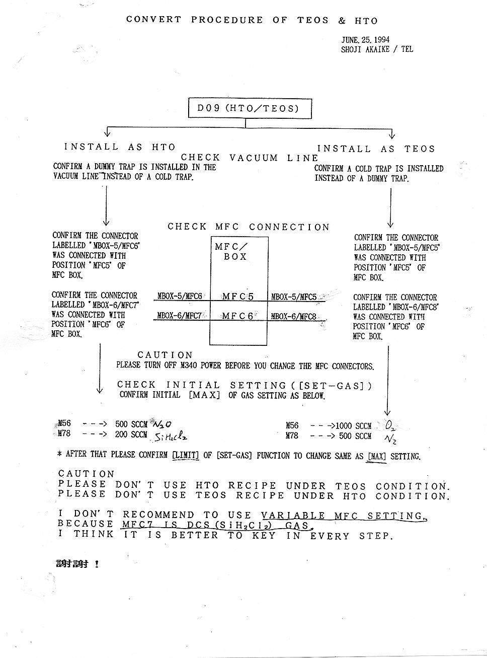

Slide 13
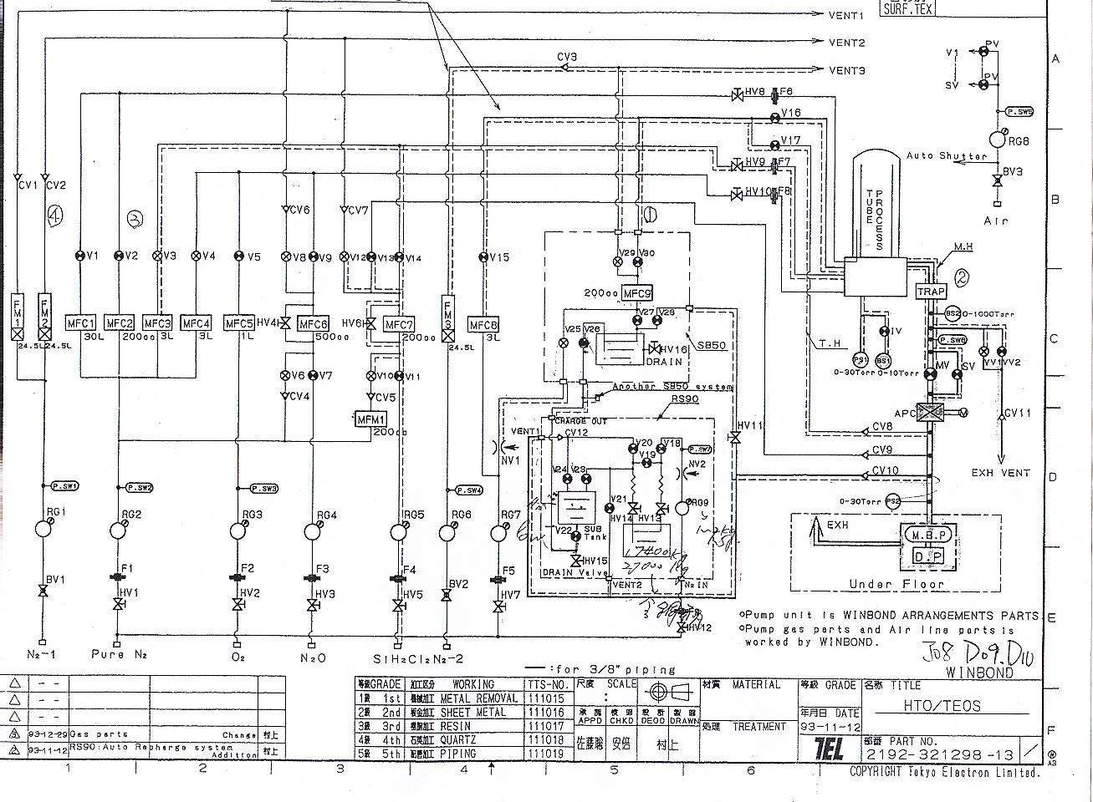

Slide 14
LP-T6(D10)轉HTO back up LP-T9(HTO)(J08)之recipe部份:
TEOS reaction:
HTO reaction:
1. TEOS反應步驟為第13步驟, HTO反應步驟為第16步驟
2. TEOS反應壓力為0.25 torr(Baratron sensor), HTO反應壓力為0.40 torr
3. 由於HTO在反應步驟是通N2O與SiH2Cl2, 故在硬體上special gas之MFC為MFC-6與 MFC-7 open
4. TEOS在反應步驟只通Si(OC2H5)4, 故在硬體上special gas之MFC為MFC-9 open
5. LP-T6(D10)之HTO recipe內容與LP-T9(J08)之recipe內容相同
LP-T6(D10)之HTO recipe已update於此機台之group controller內
Si(OC2H5)4 SiO2 + 2H2O + 4C2H2
SiH2Cl2 + 2N2O SiO2 + 2N2 + 2HCl

